Slide 1
Особенности кровоснабжения околоносовых пазух
Ткачук А. С.
Логинова И. А.
Кононова В. А.

Slide 2
Расположение
Околоносовые пазухи. 1 — лобные пазухи; 2 — ячейки решётчатого лабиринта; 3 — клиновидная пазуха; 4 — верхнечелюстные пазухи

Slide 3
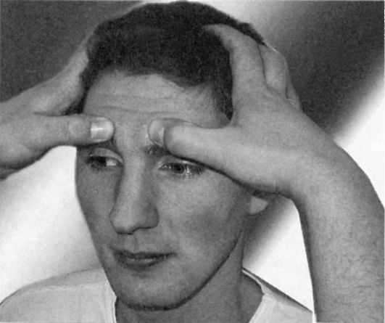
Лобные пазухи

Slide 4
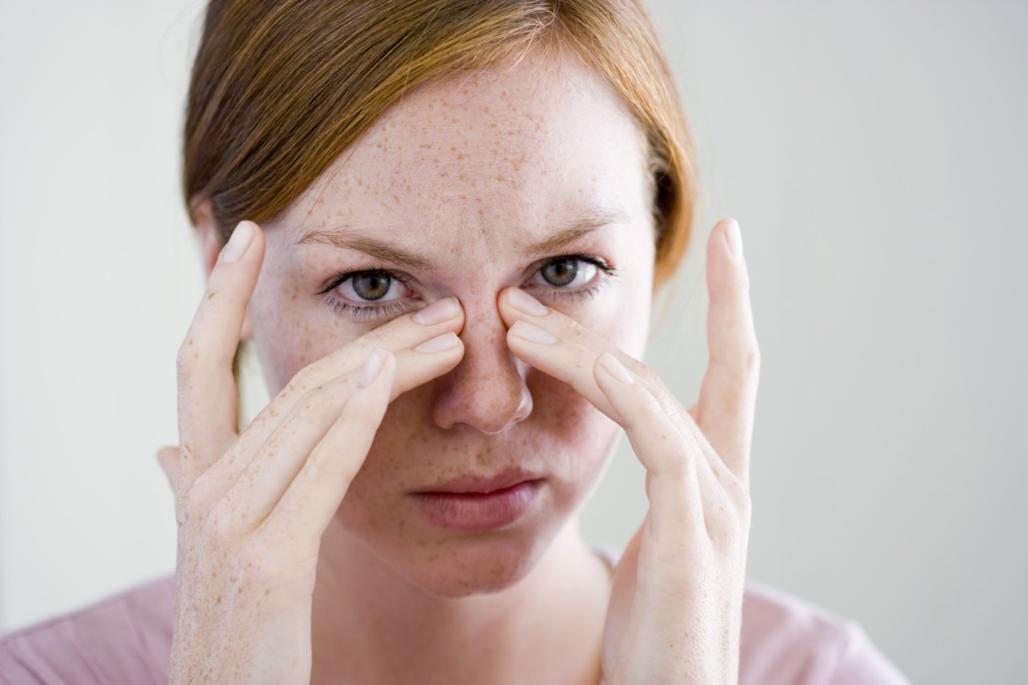
Решетчатые пазухи

Slide 5
Клиновидная пазуха

Slide 6
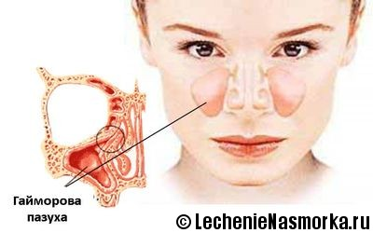
Верхнечелюстные пазухи

Slide 7
Капилляры подэпителиального слоя слизистой оболочки пазух
Подэпителиальная сеть

Slide 8
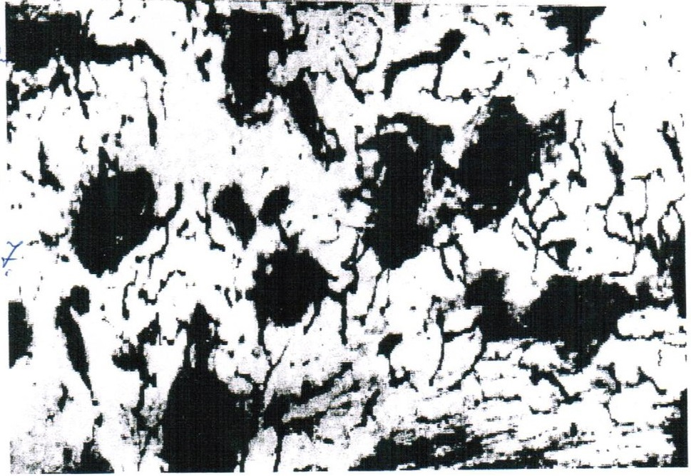
Транскапиллярная инъекция колларголом (просветленный препарат)
Глубокий слой слизистой оболочки пазух.

Slide 9
СПАСИБО ЗА ВНИМАНИЕ!

